Slide 1
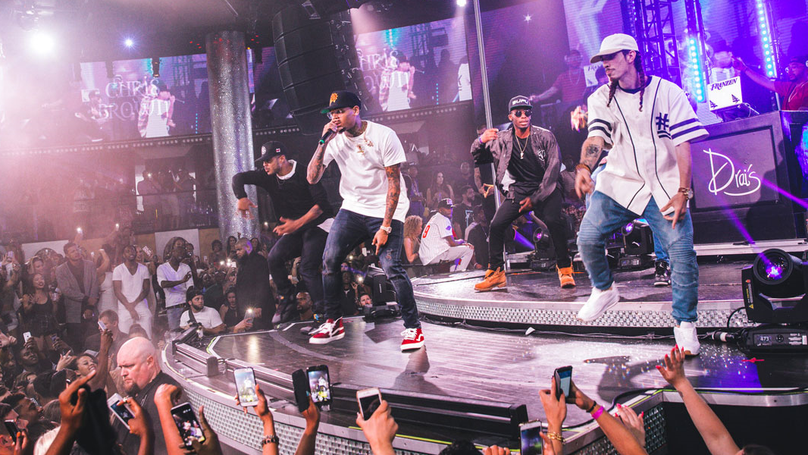
너희가 게임QA를 아느냐
Go Dev
Jin Seok Jun

Slide 2
Jin Seok Jun
17년차 QA
10년차 게임 QA
번역가 / 저술가 / 게이머
http://angel927.tistory.com

Slide 3
CONTENTS
게임 QA란?
게임 QA는 무슨 일을 하는가?
게임 QA 현황과 전망

Slide 4
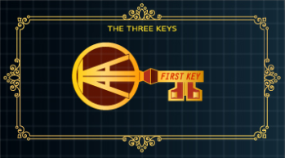
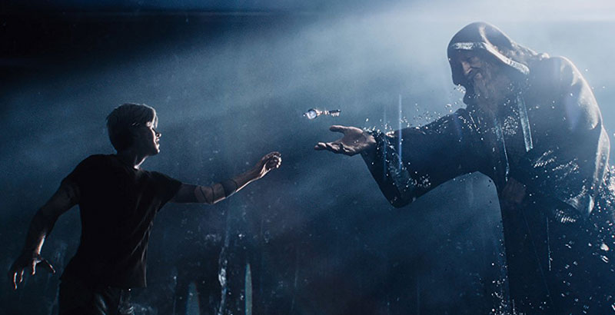
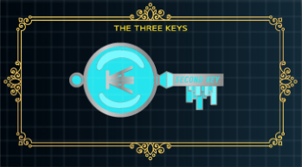
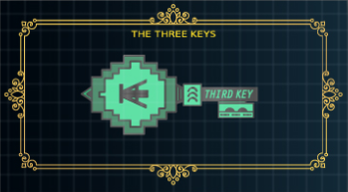
Design Development
Art
Graphic
QA

Slide 5
1 게임 QA란?
게임을 테스팅 하는 일
게임이 정상적으로 동작하는가?
결함은 없는가?
콘텐츠와 기능이 의도한 대로 구동되고 표현되는가?
게임의 품질을 보장하는 일
사용자에게 만족할 수 있는 수준의 게임 경험을 제공하는가?
상대적으로 다른 게임에 비해 더 나은 품질을 제공하는가?
산출물과 프로세스의 품질을 올릴 수 있는가?
Subset of
Game Development
and
Game Service

Slide 6
1 게임 QA란?
해도 그만
안 해도 그만
쉽지 않다
쉽다
전문영역
누구나 한다
모든 단계
꼭 해야한다
마지막 단계
데이터 분석 능력
UI/UX
심리적 분석
테스트 자동화
성능 테스트
리스크 분석 및 관리
게임에 대한 이해
분석력 / 체계적 사고
문장력 / 표현력
커뮤니케이션 능력
기술 지향적
결함 / 장애 비용 절감
품질은 옵션이 아닌 필수
높아진 게이머의 눈
매출과 직결
Early Testing
빌드 배포
BAT / BVT
CI/CD
장애 및 유지보수

Slide 7
2 게임 QA는 무슨 일을 하는가?
기능 테스트
Fun QA
비기능 테스트
Tech QA
기능과 콘텐츠 검증
TC 기반 테스팅
+ 로컬라이징
블랙박스 테스팅
밸런스 QA
BM 검증
재미 요소 관리
클라이언트/서버 성능
호환성
테스트 자동화
빌드 배포 자동화
형상 관리
DevOps / TechOps

Slide 8
2 게임 QA는 무슨 일을 하는가?
QC
(Quality Control)
QA
(Quality Assurance)
QA
(Quality Assist)
게임 산업 초반 형태
개발자와 거의 구분되지 않음
패키지 게임 / 온라인 게임 초기
불량품 제거의 개념
최근 가장 일반적인 형태
Gate Keeper의 역할
기능 & 비 기능 품질 지표에 집중
결함의 사전 제거에 집중
품질은 모두의 책임
양질의 산출물을 만들도록 도와 줌
From alpha to Omega
개발 효율 / 테스트 자동화
DevOps / TechOps
효율과 산출물 품질 향상에 집중

Slide 9
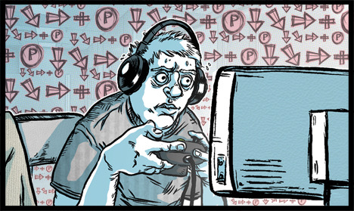
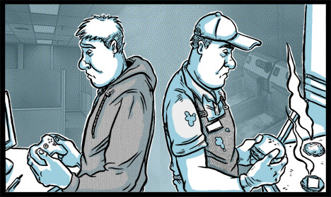
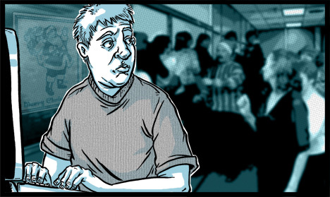
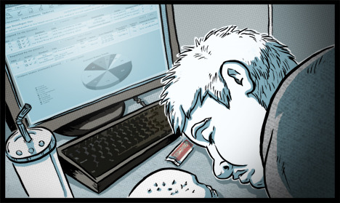
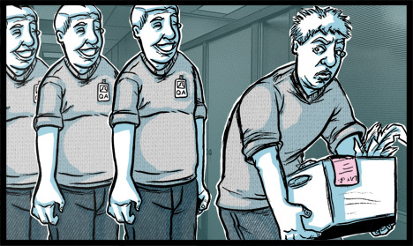
3 게임 QA 현황과 전망
지루한 업무
적절하지 않은 보상
존중의 결여
힘든 근무 조건
치열한 경쟁

Slide 10
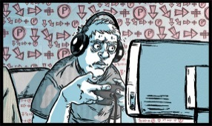
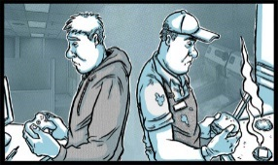
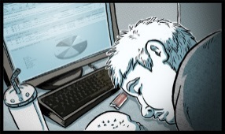
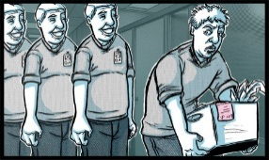
3 게임 QA 현황과 전망
Tester
QA
아웃소싱 or 단기 계약직
진입 용이
소수 인원만 QA 직군으로 이동
정규직
기술직 / 관리자
Tech PM or DevOps로 이동

Slide 11
3 게임 QA 현황과 전망
QA Analyst
세분화
전문화
테스트 역량은 기본
Code Friendly, Dev Friendly
개발은 개발만, 사업은 사업만
품질을 높일 수 있는 모든 업무
프로세스의 틈을 메우는 윤활유
Senior Technical Test Analyst
Senior Test Lead, Compatibility
Senior User Researcher
Software Development Engineer in Test
출처: 블리자드 인재 채용 페이지
https://careers.blizzard.com/ko-kr/disciplines/qa-localization-cs

Slide 12
3 게임 QA 현황과 전망
“임베디드 QA는 여러 그룹이 함께 일하면서 새로운 기능을 만들어내는 바이오웨어에서 현재 택하고 있는 애자일 방법론에 아주 적합하다. 해당 기능의 검증은 모든 것을 만든 다음에 수행하는 것이 아니라, 새로운 기능을 만들어내는 과정의 하나로 간주된다. 나는 임베디드 QA를 우리 게임 개발 방법론의 핵심이라고 생각한다. 오히려 더 많은 것들을 이런 식으로 처리해야 한다고 생각한다.” [테크니컬 디렉터]
“나는 QA가 프로젝트 전반에 걸쳐 객관적인 시각을 제공해준다고 믿고 있다. 우리의 프로젝트는 점점 규모가 커져가고 있어 우리가 전념하는 일부에 국한된 시각을 가질 수 밖에 없다. QA는 이와 관련된 ‘잃어버린 고리(missing link)’를 제공해 주는 것이다. 나는 그들이 컨텐츠를 만드는 것에 관여하지 않음으로써 여기에 집착하지 않는 것이 그저 고마울 따름이다. 이로 인해 다른 팀이 QA에게 감사하는 것이며, 컨텐츠를 만드는 사람이 아닌 소비자의 입장에서 프로젝트를 비판할 수 있게 만드는 점이다.” [오디오 아티스트]

Slide 13
THANKS

